Slide 1
商品二维码改版升级
产品定位：商品二维码，面向中小型企业提供二维码服务的一站式解决方案。
产品目标：集二维码产生、内容管理、下载应用以及基于二维码的企业微运营服务、软硬件管理等服务内容，实现以商品二维码为核心的动态生命全流程的管理和应用。

Slide 2
商品二维码框架

Slide 3
商品二维码改版升级—导航设置
导航名称暂定如下展示
免费版和高级版均可使用
高级版功能
现在位置： 商品二维码管理
商品二维码
二维码激活
免费版用户，未开通高级版，高级版付费使用页面仍可正常展示，仅不能进行操作
二维码下载
二维码防伪服务
订购单品防伪签/码
单品防伪签/码管理
* 定制化防伪标签
统计分析管理
统计与分析
一键解锁高级版
企业门户管理
企业二维码配置
企业公众号关联
商品目录管理

Slide 4
商品二维码改版升级—导航设置
免费版和高级版均可使用
高级版功能
现在位置： 商品二维码管理
企业宣传管理
免费版用户，未开通高级版，高级版付费使用页面仍可正常展示，仅不能进行操作
企业在线微运营
扫码购物
订阅推送
小程序名片
高级二维码配置
二维码美化
单品二维码应用
单品二维码
批次二维码
外围设备集成
数据终端
设备终端

Slide 5
商品二维码
主要服务用户进行商品级二维码激活生成与管理
二维码激活
二维码下载

Slide 6
二维码激活—字段及样例展示
高级版广告介绍
开通高级版商品二维码
批量激活
选择展示模板
（免费版暂不支持）
□ | 产品名称 | 商品条码 | 品牌 | 规格 | 是否激活 | 激活时间 | 关键字 | 展示模板 | 预览 | 操作
免费版 |  |  |  |  | 点击激活 已激活 |  |  | 免费版暂不支持此功能 |  | 编辑 | 上架/下架
批量激活
选择展示模板
□ | 产品名称 | 商品条码 | 品牌 | 规格 | 是否激活 | 激活时间 | 关键字 | 展示模板 | 预览 | 操作
高级版 |  |  |  |  | 点击激活 已激活 |  |  | 默认：官方版 官方版、通用版 |  | 编辑 | 上架/下架
Notes:
预览，弹出预览，预览为完整样式，做基本信息与高级版扩展信息分割，页面风格同样可以切换样式、官方、微站、英文版样例预览

Slide 7
免费版二维码激活、编辑
1. 商品二维码激活（产品级商品二维码）
大库数据
二维码激活列表
是否激活
激活
激活成功
激活二维码
（产品级）
预览
对应GTIN二维码
标签商城
单品防伪码/签
是否购买
购买成功
绑定GTIN成功
是
2. 内容编辑修改
已激活
免费二维码
编辑
基础属性
保存
待处理数据问题：
免费商品二维码与收费商品二维码在激活后内容是否放在一起，对应的二维码激活后的程序操作，以及根据二维码查询产品信息的操作；
Notes:
补充 开通高级版，但是无数据的流程
商品二维码详情放置于 t_2DCode or MS_Product ?
免费版升级到高级版，分别存在两个表里，高级版修改的数据仅修改高级表，不会回写到大库

Slide 8
开通高级版页面操作流程
开通引导
是否同意协议
支付订单
支付
开通
开通成功
同意
支付成功
不同意
支付失败
V4 订单中心
待处理数据问题：
6．当免费版本升级到收费版本以后，需要考虑产品数据是否涉及到迁移；

Slide 9
高级版二维码激活、编辑
1. 商品二维码激活
大库数据
二维码激活列表
是否激活
激活
激活成功
激活二维码
预览
绑定GTIN
标签商城
单品防伪码/签
是否购买
购买成功
防伪签/码列表（直接可用）
是
2. 内容编辑修改
已激活
免费二维码
编辑
基础属性
扩展属性
保存
待处理数据问题：
免费商品二维码与收费商品二维码在激活后内容是否放在一起，对应的二维码激活后的程序操作，以及根据二维码查询产品信息的操作；
Notes:
1. 直接购买，如果无商品，增加分支流程，防伪码/签列表中，选定单个/批量 商品详情或企业门户，用户使用绑定GTIN 时，必须填写商品信息/企业信息

Slide 10
已激活免费版 升级到 高级版 操作
已激活
免费二维码
开通高级版
已激活
高级版二维码
编辑
二维码详情编辑页
选择
展示模板
默认：
官方版
上架/下架
默认：上架
待处理数据问题：
免费商品二维码与收费商品二维码在激活后内容是否放在一起，对应的二维码激活后的程序操作，以及根据二维码查询产品信息的操作；

Slide 11
商品二维码—编辑
基础属性
高级版--扩展属性
现在位置： 产品二维码- 编辑
基础属性
扩展属性
免费版：仅可以编辑基础属性
高级版：基础属性和扩展属性都可以修改

Slide 12
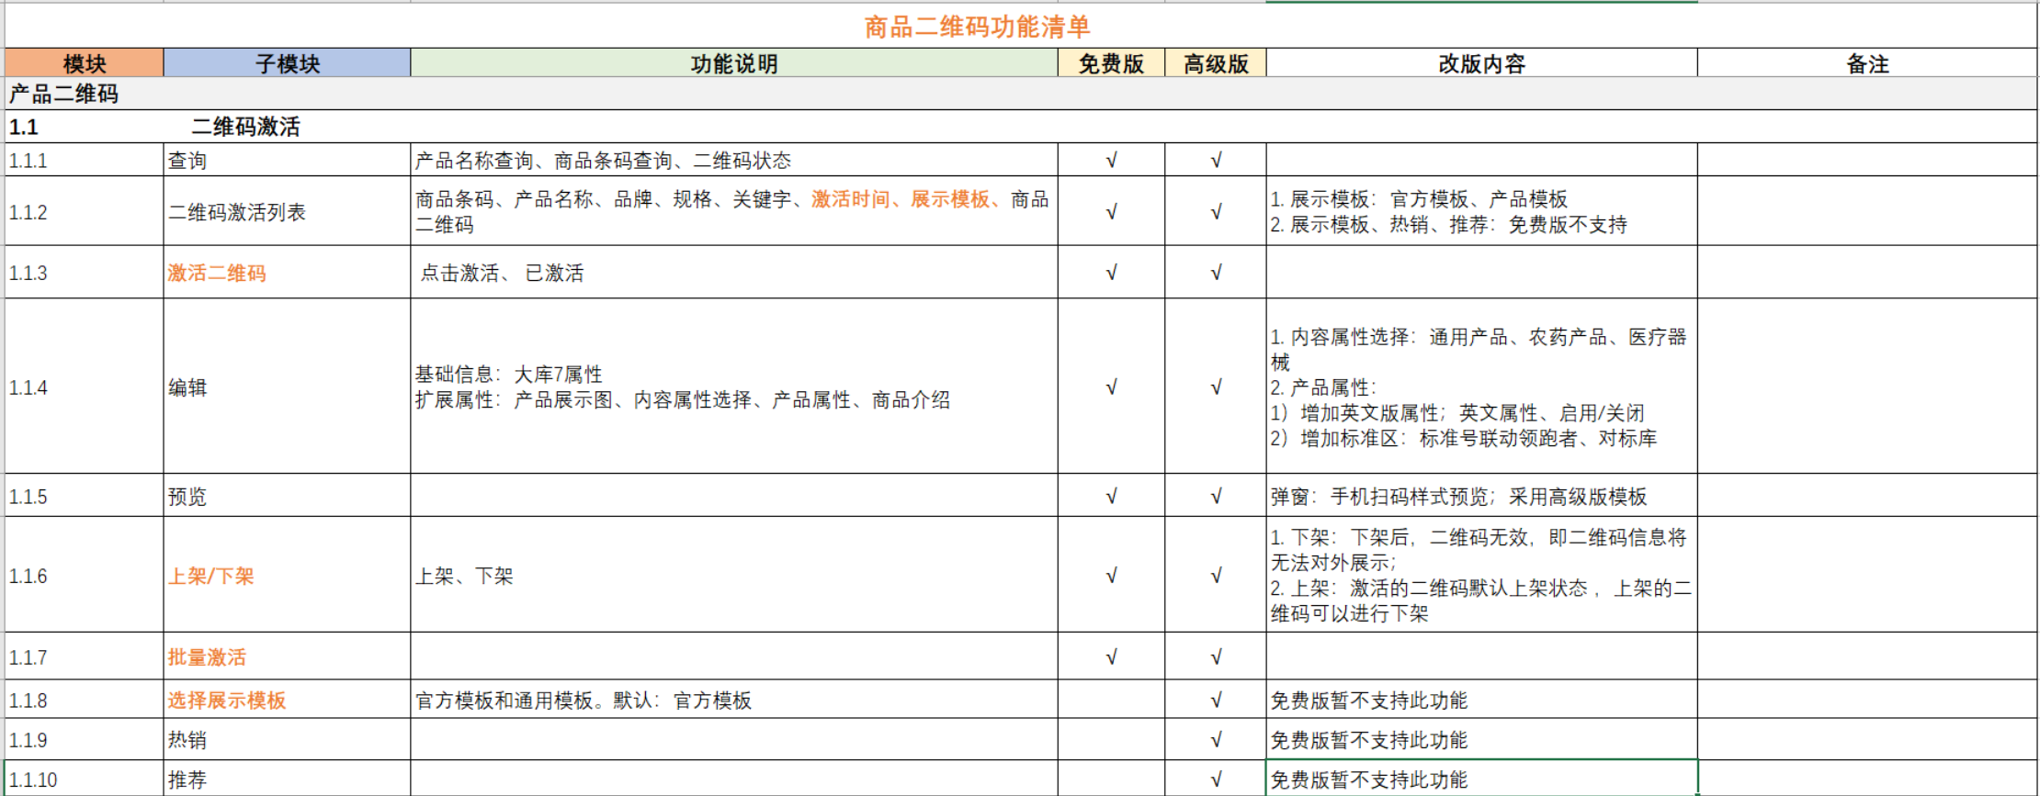
二维码激活—功能列表

Slide 13
高级版--激活
2022.09.07 修改内容：高级版激活功能、预览码问题
高级版--激活逻辑
限定理由：用户数据可控。如全部直接默认激活，用户数据不可控（商品不想展示、商品还未上市等情况），因此需要用户按需激活。
1. 新用户：
在产品管理，添加备案信息时候，点击“激活二维码”，则对应高级版列表的商品状态“已激活”；
在产品管理，未激活商品二维码，对应的高级版列表的商品状态“未激活”，用户可以通过”激活按钮“进行手动激活；
.2. 老用户：
原则：用户根据需要进行激活。
所有通报数据，未存在条码微站中的数据，也将同步显示到高级版-二维码管理列表中，但是均属于未激活状态；用户可以通过手动激活。
针对未激活的高级版商品二维码，提供用户进行”勾选激活“或”当前页全部激活“操作；
基础版--激活
基础版--激活逻辑
同高级版-激活逻辑（新用户）
预览码
规则：（高级版、基础版）未激活商品二维码，则无预览码。

Slide 14
基础版--编辑
2022.10.21 修改内容：基础版编辑
基础版--编辑
编辑：基本版编辑，需要用户回到产品管理中，进行修改。
1. 去掉编辑按钮
2. 在说明位置，提示用户如何编辑二维码对应的商品信息。
提示信息：
基础版用户，如需修改商品二维码展示信息，则需进入“产品管理--产品列表”，找到对应商品后，点击“商品页--编辑”，完成商品信息修改。

Slide 15
高级版--激活
2022.09.23 修改内容：高级版激活列表展示
高级版--激活逻辑
限定理由：用户数据可控。如全部直接默认激活，用户数据不可控（商品不想展示、商品还未上市等情况），因此需要用户按需激活。
1. 列表展示：
已激活高级版二维码：显示激活时间、关键字、展示模板、预览码；
已激活高级版二维码可以操作：
编辑：可以编辑更多属性；
下架：激活后，默认上架状态。可以通过下架，对外隐藏展示商品二维码扫码信息；
下载：激活后，支持小程序和网页版二维码下载和使用。
2. 内容模板选择与切换：待确认（暂定）
高级版二维码点击“激活”后，默认是“通用内容”模板；
用户可以在每个激活商品后，选择修改所需要的内容模板类型；
用户选择新的内容模板后，进入“编辑”页，并提示用户： 选择新的内容模板后， 原始模板的内容将被自动清除，需要按照新的内容模板内容进行内容编辑及发布。
如用户不接受提示中说明的将原有模板内容清除，则点击“取消”后，回到产品列表页，并保持原模板及内容信息。
如用户确定接受提示内容，则清除原模板内容，切换至新内容模板，用户编辑，发布后，保存新模板信息。
用户在编辑页中也可以进行单个商品内容模板的选择，设置默认或沿用上次模板选项。（调整内容）

Slide 16
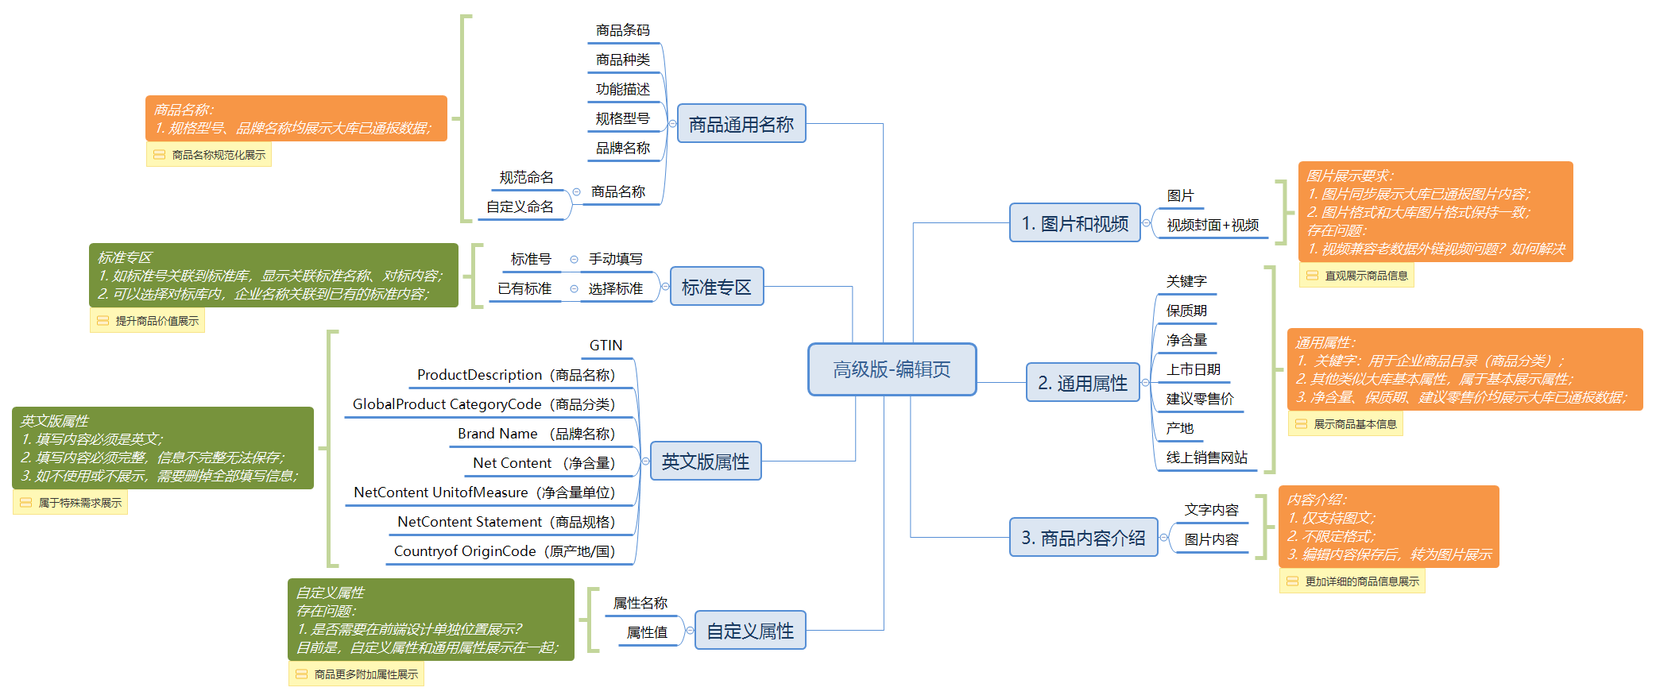
高级版--编辑
2022.08.30 修改内容：分析编辑内容
高级版--编辑现有属性内容分析，待调整

Slide 17
高级版--编辑
2022.08.30 修改内容：分析编辑内容
高级版--编辑调整逻辑
1. 需要引导用户填写的必须展示的内容，根据重要程度，重新调整布局。
如，用户自己会主动上传图片展示的，可以将图片展示位置下移；
希望用户可以规范化填写的商品名称，放置顶部引导用户首先填写；
2. 英文版属性
英文版属性，属于特殊情况展示，使用范围受限，单独填写展示；
3. 自定义属性、执行标准和商品介绍
自定义属性，附加信息扩展商品信息展示；
高级版--编辑调整项目
1. 商品种类：
目前非必填；
目标调整：“商品种类”作为必填展示；
2. 小程序展示分类：
目前是利用关键字聚合方式，进行小程序分类展示；
目标调整：利用“商品种类”作为小程序分类展示；

Slide 18
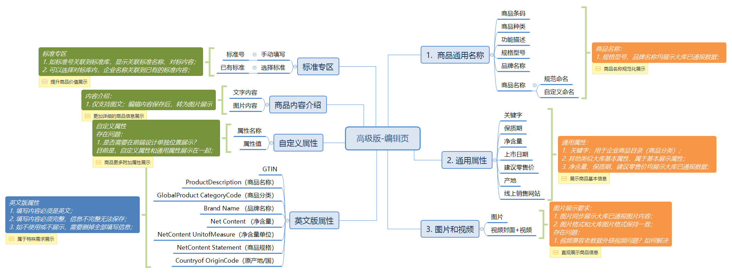
高级版--编辑
2022.08.30 修改内容：分析编辑内容

Slide 19
高级版--编辑
2022.09.02 待讨论确认问题
高级版--编辑调整项目
1. 商品种类：老数据展示问题？？？
目前非必填；
目标调整：“商品种类”作为必填展示；
最近填写的10个或者数量最多10个或常用记录
输入字/词+智能关联 ，显示已有的商品种类
2. 小程序展示分类：提示用户将做小程序分类
目前是利用关键字聚合方式，进行小程序分类展示；
目标调整：利用“商品种类”作为小程序分类展示；
高级版--编辑调整项目
3. 商品图片大小：
目标调整：和大库图片数据保持一致，过大图片直接通过系统压缩；
可以兼容源数据的图片，大于三张取12、最后一张
产品标签：老用户不升级，原始分类不动，可以继续展示，但是无法维护；
如，启用新的规则，直接替换原有的分类规则。
视频：视频图片有，视频必须有，否则无法保存；视频有，可以无视频封面
标准名称：是否可以获取现有标准的标准名
单品码二维码应用
商品二维码登录
1. 单品码和批次码创建规则：
创建规则：目前是可以自己随意创建，绑定条码只要符合编码规则即可；
目标调整：绑定条码必须是大库中已经备案的条码；
2. 单品码和批次码集成关系：
目前单品可以继承批次的属性，但是不限制是统一条码的批次关系；
目标调整：继承关系，必须是同一GTIN下的批次和单品对应继承；
3. 上一级批次号？
1. 系统成员：
登录账号--进入商品二维码，基础版和高级版（付费后）均可以使用；
2. 特殊实名企业--张维创建：
登录账号--进入商品二维码，高级版使用；
3. 认证企业登录
代理商：可以直接绑定厂商代码；
非代理？

Slide 20
高级版--编辑
2022.09.05 问题确认
高级版--编辑调整项目
1. 商品种类：老数据展示问题？？？
目前非必填；
目标调整：“商品种类”作为必填展示；
最近填写的10个或者数量最多10个或常用记录
输入字/词+智能关联 ，显示已有的商品种类
2. 小程序展示分类：提示用户将做小程序分类
目前是利用关键字聚合方式，进行小程序分类展示；
目标调整：利用“商品种类”作为小程序分类展示；
原因：种类做分类，分类少；
调整：继续使用关键字聚合，保持。提示用户作为分类；
最近填写的10个或者数量最多10个或常用记录
输入字/词+智能关联 ，显示已有的关键字
关键字在高级版--编辑独立输入与管理；
高级版--编辑调整项目
3. 商品图片大小 800 *800：
目标调整：和大库图片数据保持一致，过大图片直接通过系统压缩；
可以兼容源数据的图片；
工作室数据未开通微站，无编辑功能，如需编辑，收费开通继续；
机制：需求提交工作室，王雷负责；
视频结论：
视频附加在第一张图上；
视频上传：
1）本地视频：20M 以内
2）远程视频（腾讯链接）--流程提示：建议用户使用，更加流畅清晰。
3）老用户数据刷到新的远程视频链接这里，可以继续播放展示、编辑
标准名称：是否可以获取现有标准的标准名
结论：样式设计
标准号一致即可；
同类型对比结果：标准号、对标内容；
线上销售：
结论：单独模块展示，可以存在多个（导购标签下）

Slide 21
高级版--编辑
2022.09.05 问题确认
单品码二维码应用
商品二维码登录
1. 单品码和批次码创建规则：
创建规则：目前是可以自己随意创建，绑定条码只要符合编码规则即可；
目标调整：绑定条码必须是大库中已经备案的条码；
2. 单品码和批次码集成关系：
目前单品可以继承批次的属性，但是不限制是统一条码的批次关系；
目标调整：继承关系，必须是同一GTIN下的批次和单品对应继承；
3. 上一级批次号
总结结论：
原因：
批次作为管理级作用，不做信息展示使用；如做信息展示，可维护GTIN；
批次多级别管理和属性展示；每一级别的属性都可以根据继承关系显示；
父级批次展示；
1. 系统成员：
登录账号--进入商品二维码，基础版和高级版（付费后）均可以使用；
2. 特殊实名企业--张维创建：
登录账号--进入商品二维码，高级版使用；
3. 认证企业登录
结论：账号登录--无权使用--退回到平台登录/平台首页。
商品二维码--发票
1. 发票信息：条码微站。

Slide 22
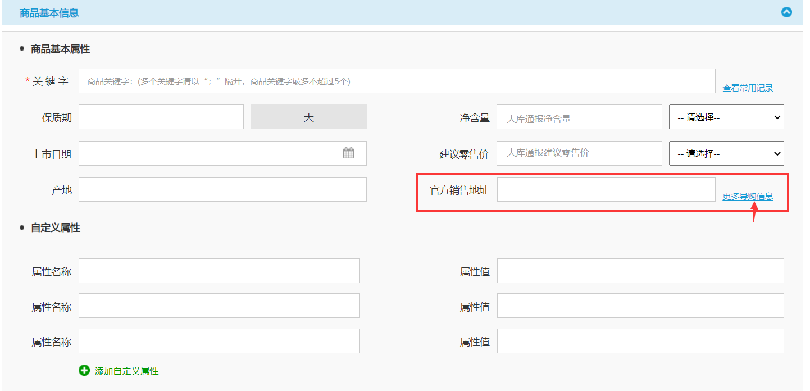
2022.11.09 高级版--扫码购物修改
官方销售地址：用户选择添加。如添加，”去订购“按钮可用。即，添加后，可以通过”去订购“按钮，复制对应链接，使用手机浏览器打开。
跟多导购信息：

Slide 23
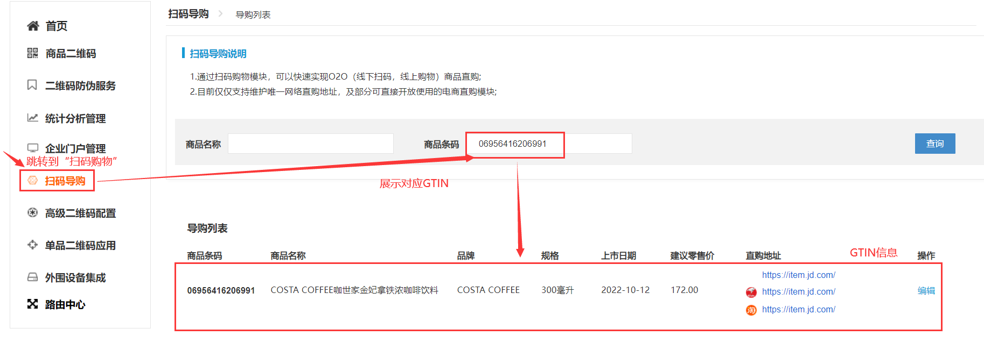
更多导购信息：点击跳转到”扫码购物“模块。如可以，仅显示对应GTIN信息。

Slide 24
企业门户管理
面向中小型企业提供基于微信小程序的企业门户构建，企业门户可以直接关联商品信息，打造企业微运营小平台。此外，支持与企业公众号的快速融合，方便企业宣传使用。
企业二维码配置
企业公众号关联
商品目录管理
企业宣传管理

Slide 25
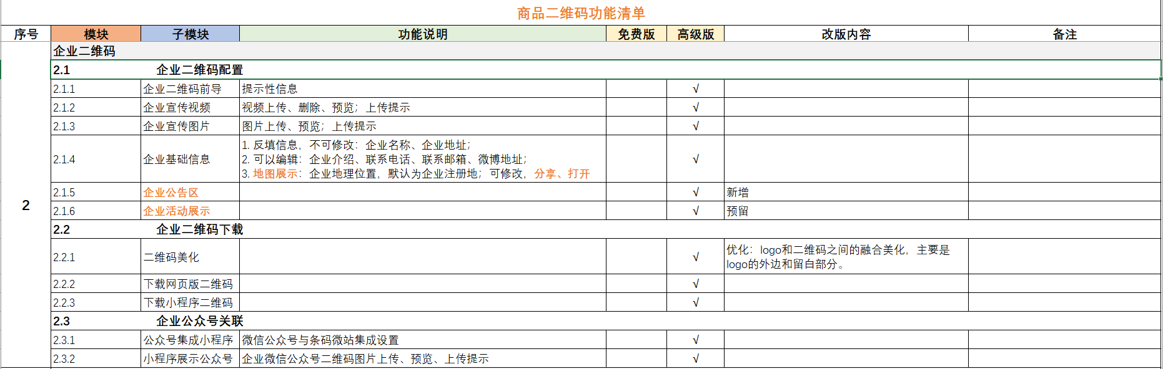
企业二维码—功能列表
此部分可单独开发

Slide 26
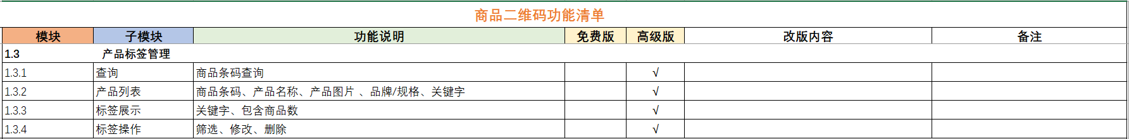
商品目录管理（仅支持高级版）
原“产品标签管理”功能
1. 数据生成
已激活
高级版二维码商品
提取
关键字
信息
聚合
商品目录标签
2. 标签修改
商品目录标签
原标签名称
修改
是否重复
否
新商品标签
商品关键字同步修改
是
与已有标签
合并展示
商品目录管理—功能列表
Notes:
标签是否支持删除，如果删除，是仅删除标签还是对应关键字内容同步删除？标签删除后，会再次聚合显示吗
标签名称修改后，生成新的标签名称，新的标签名称修改为空，仍然显示原标签名称。
是否允许修改为空？修改为空后，目前标签不展示，但是对应商品关键字内容，变成（显示）原关键字
原逻辑：添加和修改逻辑：数据重新更新后，会重新聚合一次

Slide 27
商品目录管理（仅支持高级版）
标签是否支持删除，如果删除，是仅删除标签还是对应关键字内容同步删除？标签删除后，会再次聚合显示吗
标签名称修改后，生成新的标签名称，新的标签名称修改为空，仍然显示原标签名称。
是否允许修改为空？修改为空后，目前标签不展示，但是对应商品关键字内容，变成（显示）原关键字
原逻辑：添加和修改逻辑：数据重新更新后，会重新聚合一次
2022.04.15 标签管理：标签管理--修改标签--原标签和商品关联关系取消；
证照如原关联标签内容A，标签A名称修改后，修改B后，标签B和证照关联关系还在，商品对应关系取消
2022.04.15 标签管理：标签修改后，产品对应关键字也修改

Slide 28
高级版--商品目录管理
2022.10.10 修改内容：规则梳理
高级版--商品目录管理逻辑
1. 基本原则：商品目录标签是由商品关键字聚合出来的。
初始化，显示所有商品内容和聚合的关键字标签；
2. 查询逻辑：输入检索词，点击“查询”后，产品列表内容和目录标签随之变动。
输入检索词，点击“查询”，产品列表内容根据检索词，显示对应检索结果；
输入检索词，点击“查询”后，目录标签内容将显示上一步中查询结果对应聚合的关键词标签；
如点击某个“目录标签”，产品结果列表会在检索内容基础上，再次进行筛选；
查询中“关键字”查询为模糊查询；目录标签筛选为精确查询。

Slide 29
二维码应用
单品二维码
批次二维码

Slide 30
单品二维码
生成单品二维码：最多试用生成100个，无数量上限
生成单品二维码
编辑二维码信息
单次最多100个
生成二维码
字段及样例展示
单品二维码前导
单品二维码介绍
单品二维码说明
批量修改单品二维码信息
生成二维码
二维码预览 | 商品条码 | 二维码序列号 | 批次号 | 生产日期 | 生成时间 | 查询时间 | 查询状态 | 操作 |  | 网页版下载 | 小程序版下载
 |  |  |  |  |  |  |  | 删除 | 编辑 | 下载 | 下载

Slide 31
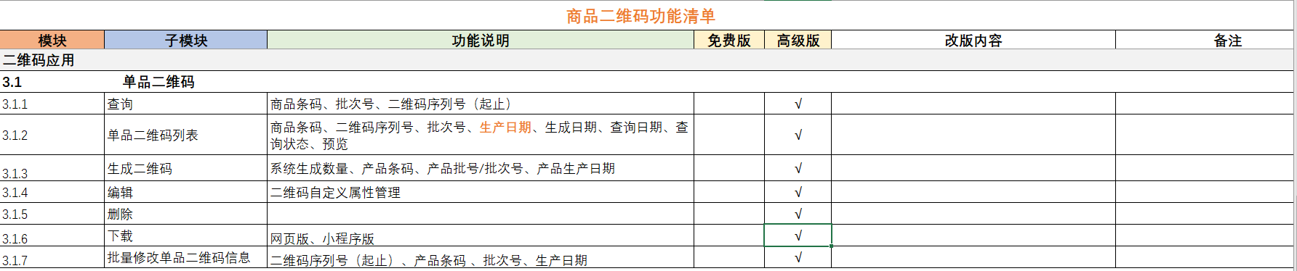
单品二维码—功能列表

Slide 32
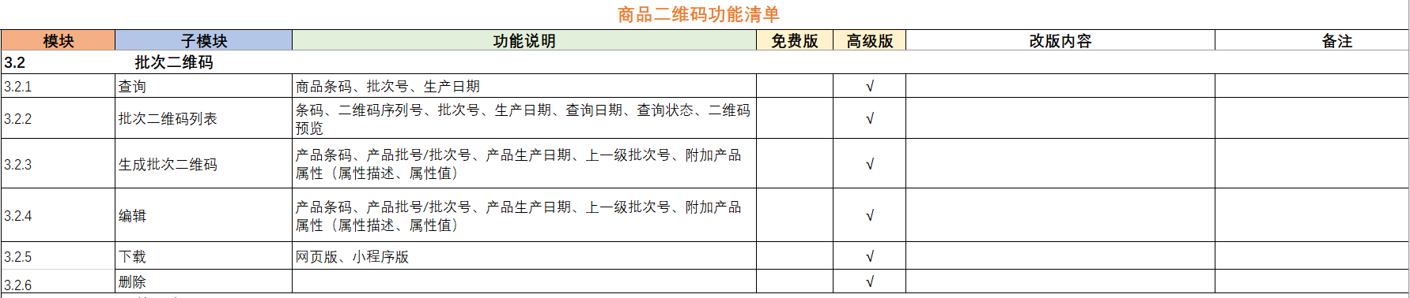
批次二维码
字段及样例展示
批次二维码前导
批次二维码介绍
批次二维码说明
生成批次二维码
二维码预览 | 商品条码 | 二维码序列号 | 批次号 | 生产日期 | 产生时间 | 查询时间 | 查询状态 | 操作 |  | 网页版 | 小程序版
 | 必填 |  |  |  |  |  |  | 删除 | 自定义属性 | 下载 | 下载

Slide 33
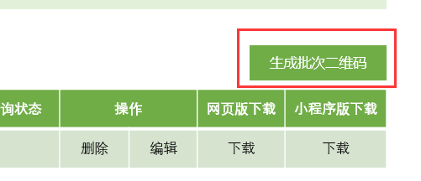
批次二维码
2022.08.09 批次二维码逻辑梳理
2022.08.09 批次码使用流程：
创建批次码字段：如下字段名称、提示信息
查询条件：商品条码、产品批次号码、产品生产日期、二维码产生日期
2022.08.09 创建批次二维码
商品条码（必填） | 产品批号/批次号（必填） | 产品生产日期（11） | 上一级批次号 | 附加产品属性
 | 提示信息： 可通过批次或者批号进行产品追溯,批次号码必须唯一 | 提示信息： 产品批次将协同产品质保期警示产品的有效性。 | 提示信息： 用于继承的上级批次产品属性。 | 属性描述 （可增加） | 属性值 （可增加）

Slide 34
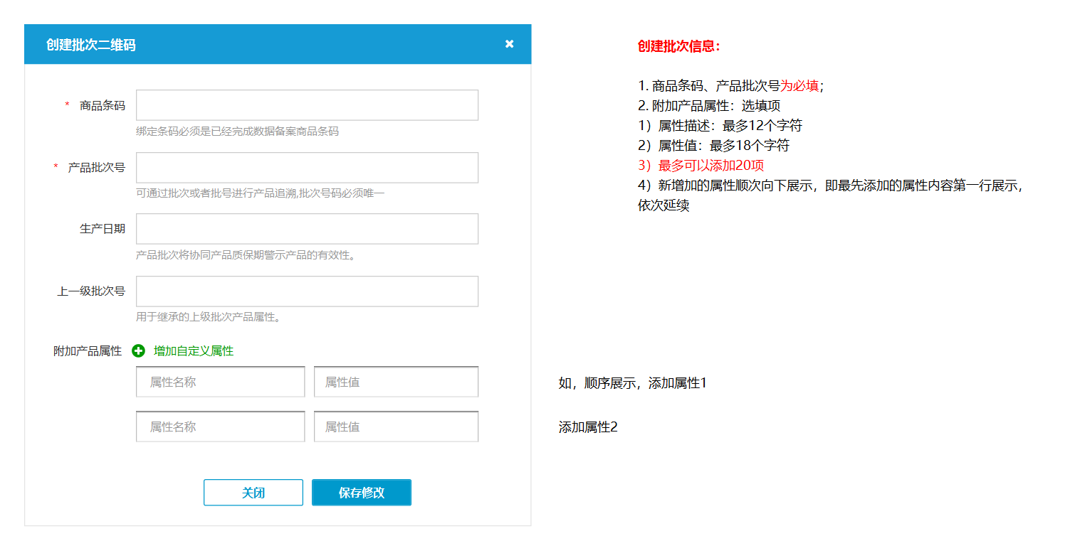
批次二维码
2022.08.09 批次二维码逻辑梳理

Slide 35
批次码--码包下载逻辑补充
整理修改日期：2022.10.20
现有功能：码包下载。
补充逻辑规则：
码包下载。
用户如果仅生成批次码，即，没有输入生成数量，则不显示码包下载功能；
用户生成批次码，输入生成数量（符合规则2），则显示对应的码包下载按钮。
码包下载所需要填写的内容，与所选择的内容模板进行关联。
如，用户选择内容模板--“产品通用模板”，则码包下载，不要求用户必须填写生产日期；
如，用户选择内容模板--“医疗器械模板”，则码包下载，用户输入生成数量后，同时，生产日期变为必填项（*），如不填写，则无法生成码包。

Slide 36
批次码及码包下载逻辑补充
整理修改日期：2022.10.21
现有功能模块：批次二维码。
补充逻辑规则：
创建批次码及码包弹窗将可以分为创建批次码和创建码包。
创建批次：
产品条码、产品批号/批次号、生产日期、上一级批次号、附加产品属性；
创建批次：产品条码、产品批号/批次号是必填项，其余内容选择添加；
产品条码：不做条码数据校验，即，条码符合编码规则即可，不要求条码一定有商品内容信息；
问1：同一家企业，不能存在相同的批次号？
问2：批次码绑定条码，可以是非企业厂商前缀开头？

Slide 37
批次码及码包下载逻辑补充
整理修改日期：2022.10.21
现有功能模块：批次二维码。
补充逻辑规则：
创建批次码及码包弹窗将可以分为创建批次码和创建码包。
创建码包：
产品条码、产品批号/批次号、生产日期、生成数量、上一级批次号、附加产品属性；
创建码包：产品条码、产品批号/批次号、生成数量是必填项，生产日期（根据当前商品条码关联的内容模板）决定是否必填；
产品条码校验：创建码包，输入产品条码后，需要对输入的条码进行校验，确保该条码信息能获取到对应关联的内容模板；
情况一：无效条码。该条码仅符合编码规则，但该条码无对应的商品信息
创建码包输入的条码符合编码规则，但无对应的商品信息，即无法获取条码关联的内容模板信息，该条码属于无效条码，不能创建码包；
将提示用户，先完成通报数据，然后再创建码包。
创建码包，输入无效条码，无法完成创建操作。
情况二：条码有效。该条码仅符合编码规则，并且该条码已有对应的商品信息。
校验条码，获取该条码对应的内容模板（产品通用、农药产品、医疗药品）；
医疗产品模板中，生产日期为必填项；产品通用模板和农药产品模板，生产日期不要求必填，用户可根据需要选填。
创建码包的批次码，后面带有码包下载的标识，可以进行码包下载。

Slide 38
批次码及码包下载逻辑补充
整理修改日期：2022.10.21
批次--码包：针对已经创建的批次信息，想要创建该批次信息的码包，可以点击“生成码包”后，需要对该批次的条码进行检测。
情况一：条码有效
如，该批次的条码有效，可以获取到对应的内容模板信息，则按照创建码包的方式，补齐“生成数量”等信息即可生成对应码包；
情况二：条码无效
如，该批次的条码无效，即无法获取条码对应内容模板信息，点击“生成码包”后，弹出提示，提示用户先完成通报数据，再创建码包。
批次--码包：针对已经创建的批次信息，创建相同批次的码包
提示用户：如，批次码相同，则需删除已创建的批次或者更换新的批次码
码包数量增加：针对已经创建的码包，增加码包容量
码包数量：原始生成1万，如果用户需要增加码包容量，通过修改批次信息中的，生成数量，可以直接修改码包容量。
1. 修改数量既可以扩充容量；
2. 修改数量后，重新下载码包，即可获取最新容量的码包；
3. 码包原始已经下载的码包二维码不变，直接继续新增。
5. GTIN 无信息：码包可下载，扫码未备案！GTIN如在微站有数据，就可以显示
GTIN无，数量无，无下载；医药模板：请医药行业下载必须符合***要求，必填添加生产日期。

Slide 39
批次码扩展需求（后期优化）
整理修改日期：2022.10.14
现有功能：码包下载。批次码包内数据信息不做记录，数量显示（如 ，序列号01-100），用户下载码包可获取相应序列号的单品码二维码；
优化规则：
码包内生成的单品二维码，当单品二维码被用户扫码后，则对应单品二维码信息将显示在单品二维码管理中，包括扫码时间、次数等；
用户可以将码包内生成的单品二维码转入“单品二维码”管理中，进行单品二维码属性编辑，但仅支持用户手动转入后在进行管理；

Slide 40
单品防伪签—企业端
基础版
高级版
注意问题：
3.免费商品二维码的防伪标签，无法提供 http://2dcode.org/gtin****的编码格式，由于预先印刷无法知道客户的GTIN
4.用户购买防伪标签以后，后台会先分配电子标签（电子标签需要提前生成好），之后运营同事发货，运营的同事需要知道这批电子标签如何和实物对照；
Notes:
1.

Slide 41
2022.04.25 二维码防伪服务
讨论修改内容汇总：
增加：防伪签（码）生成、发货与用户收货、使用的流程梳理
增加：使用状态，用户使用状态标记及数量统计（2022.04.27 讨论结论：不加；设计流程和逻辑与用户实际操作不符合）
2022.04.27 二维码防伪服务
讨论修改内容汇总：
1. 基础版没激活的码，扫码提示用户“该防伪码不存在”
增加备注：用户标记自己的需求。
微站运营：1）企业门户、企业宣传、资料共享；2）共享使用 ，用户绑定：企业认证-账号、验证信息绑定；3）资源共享中心；4）订阅服务
后续迭代需求：基础版，用户反馈操作繁琐；解决方案：如果用户反馈，绑定使用不方便，可以增加基础版企业门户，官方平台+企业信息展示
签和码、单品（自己生成）：做标记区分，均对应企业虚拟号，保证企业虚拟号段保证连续
张维维护发货快递单号完成，生成发货时间
支付提示用户，购买商品（虚拟商品）不支持用户退货。（原因：虚拟产品不支持退货；用户支付完成后，就已经将码或签划拨给用户，因此用户退货会影响继续售卖）
管理员库存管理（包括预警）：卖出去多少签，剩余多少签、卖出去多少码，剩余多少码，剩余量低于20%，预警提示管理员，增量补货，方便管理员维护和后续售卖。
防伪签耗损：待确定耗损率（张维讨论），发货总量：用户购买+购买*耗损率

Slide 42
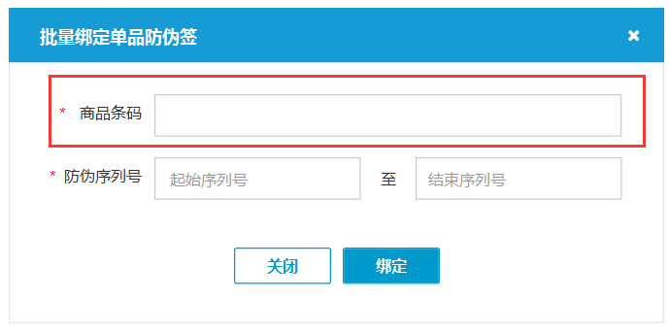
防伪码序列号绑定GTIN校验规则
整理修改日期：2022.07.14
前提：用户购买防伪码/签后，进行GTIN和防伪序列号绑定时，所要绑定GTIN必须为大库已通报数据，有完整通报信息的GTIN；
绑定规则：
用户在绑定GTIN和防伪码序列号时，系统需要校验该GTIN是否已经在大库中通报备案过商品信息内容；
已通报：用户已经按照规定通报过商品信息（该GTIN有信息），则可以完成GTIN和防伪序列号的绑定，绑定成功后，防伪码可以正常使用；
未通报：用户未按规定通报商品信息，即该GTIN并无商品信息内容，则在绑定时，提示用户先进行商品信息通报，通报后在进行绑定操作；
绑定的商品条码（ GTIN ）：
必须是按照规定在产品管理完成通报备案的，已有完整商品信息的GTIN；

Slide 43
实物标签：防伪签（码）生成、发货与用户收货使用
实体的防伪签是预印刷
系统将生成对应实体防伪签数量的防伪码，保证实体防伪签和电子防伪码一一对应
用户购买一定数量的实体防伪签后，系统将用户所购数量的防伪码号段 显示到用户防伪签/码列表和管理员订单中
管理员根据用户实体防伪签订单中的防伪签号段及实体签购买数量，打包对应对应实体防伪签
管理员发货，并将物流单号维护到订单系统中
订单变为发货状态，并显示管理员维护的物流单号
注意：
1） 用户系统中显示的防伪码序列号和实体防伪签上印制的序列号段要一致，方便用户进行使用、管理、查询等。
2）用户按订单查询，可以查询到每笔订单下所有防伪签（码）序列号段
电子码：防伪码生成与用户使用
防伪码是预生成的
用户购买一定数量的防伪码后，系统将用户所购数量的防伪码号段，显示到用户防伪签/码列表
用户系统中显示的防伪码序列号，根据用户自己的序列号段从1开始，往后累加计算
注意：
1）用户的防伪码序列号要保证连续性
2）用户按订单查询，可以查询到每笔订单下所有防伪码序列号段

Slide 44
基础版（免费版）防伪签/码下载逻辑
整理修改日期：2022.06.16
基础版（免费版）防伪签
防伪签：由于防伪签为预印刷，因此防伪签对应的码一定是非标准的，GS1.格式展示
基础版（免费版）防伪码
1. 防伪码激活：
必须绑定GTIN激活使用原因：
由于基础版在未绑定GTIN的情况下，属于未激活防伪码，会出现扫码无内容展示情况。因此，基础版防伪码使用必须绑定GTIN激活防伪码，才可以下载使用。
2. 防伪码下载：
1）用户未激活，无可下载内容
2） 用户绑定GTIN后，用户可下载标准商品二维码格式（2dcode.org/ GTIN ）的防伪码

Slide 45
高级版防伪签/码下载逻辑
整理修改日期：2022.06.16
高级版防伪签
防伪签：由于防伪签为预印刷，因此防伪签对应的码一定是非标准的，GS1.格式展示
高级版防伪码
1. 提示：高级版防伪码支持用户在未绑定GTIN情况下使用，显示内容：企业门户；下载格式：是非标准的，GS1.格式展示
2. 高级版防伪码：
情景一：未绑定GTIN：用户未绑定GTIN，直接下载使用，下载：非标准二维码；内容：扫码显示企业门户。
情景二：未绑定—在绑定：用户未绑定GTIN，下载二维码后，用户又进行GTIN绑定，下载：标准格式二维码。已下载未绑定GTIN防伪码和绑定GTIN二维码的生成的防伪码均可以使用，扫码后展示内容都是绑定GTIN详情页。
情景三：已绑定GTIN：用户绑定GTIN，下载时标准商品二维码格式
情景四：已绑定GTIN—改绑GTIN：用户绑定GTIN001，下载标准商品二维码格式防伪码A ，展示内容为GTIN001；用户又将该防伪码A进行改绑GTIN002，如果改绑前，该防伪码A未被扫码识别过，我们允许用户进行GTIN修改；如果改绑前，该防伪码A已经有至少1次扫码记录，我们将提示用户，该防伪码已经有流通信息，需要用户确认是否进行GTIN修改，修改后，将与原来内容（GTIN001）不同，将展示新绑定防伪码GTIN002

Slide 46
高级版—单品码下载逻辑
整理修改日期：2022.06.16
高级版单品码
防伪签：由于防伪签为预印刷，因此防伪签对应的码一定是非标准的，GS1.格式展示
高级版单品码
1. 提示：高级版防伪码支持用户在未绑定GTIN情况下使用，显示内容：企业门户；下载格式：是非标准的，GS1.格式展示
2. 高级版防伪码：
情景一：未绑定GTIN：用户未绑定GTIN，直接下载使用
情景二：未绑定—在绑定：用户未绑定GTIN，下载二维码后，用户又进行GTIN绑定，下载：标准格式二维码。已下载未绑定GTIN防伪码和绑定GTIN二维码的生成的防伪码均可以使用，扫码后展示内容都是绑定GTIN详情页。
情景三：已绑定GTIN：用户绑定GTIN，下载时标准商品二维码格式
情景四：已绑定GTIN—改绑GTIN：用户绑定GTIN001，下载标准商品二维码格式防伪码A ，展示内容为GTIN001；用户又将该防伪码A进行改绑GTIN002，如果改绑前，该防伪码A未被扫码识别过，我们允许用户进行GTIN修改；如果改绑前，该防伪码A已经有至少1次扫码记录，我们将提示用户，该防伪码已经有流通信息，需要用户确认是否进行GTIN修改，修改后，将与原来内容（GTIN001）不同，将展示新绑定防伪码GTIN002

Slide 47
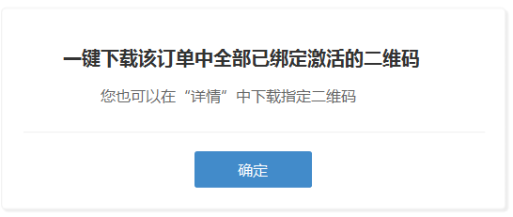
基础版下载—内容
整理修改日期：2022.07.07
1. 基础版
下载前提：基础版二维码必须绑定GTIN激活后，才可以进行下载使用；
下载方式：1）单个下载；2）按照订单、按照GTIN展示模式中”下载”；3） 下载查询结果；
下载内容：
1） 单个下载：下载为压缩包，其中包括矢量图格式（.svg）和使用说明；
2） 按订单、按GTIN“下载”：.csv格式；
按订单下载
下载提示：如下图展示。按订单下载，提示用户一键下载仅可以下载已绑定GTIN激活的二维码；
如订单中无激活二维码，则“下载按钮不可用”
3）下载查询结果：默认的列表模式中，针对检索结果下载，.csv格式；仅可以下载已经激活的二维码，提供二维码地址

Slide 48
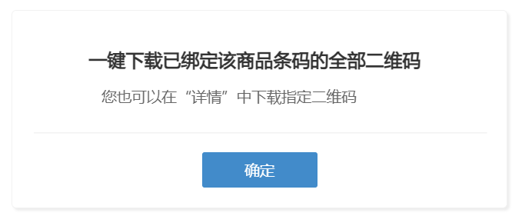
高级版下载—内容
整理修改日期：2022.07.07
1. 高级版版
下载前提：购买成功后，防伪码既可以下载使用；
下载方式：1）单个下载；2）按照订单、按照GTIN展示模式中”下载”；3） 下载查询结果；
下载内容：
1） 单个下载：格式：矢量图格式（.svg） 。可选择：1）微信小程序二维码图片格式； 2） H5二维码图片格式；
2） 按订单、按GTIN“下载”：.csv格式；
按订单下载
下载提示：如下图展示。按订单下载，提示用户一键下载订单中全部二维码；
3）下载查询结果：默认的列表模式中，针对检索结果下载，.csv格式；

Slide 49
整理修改日期：2022.06.16
下载流程图
1. 防伪签
防伪签：基础版和高级版防伪签，由于防伪签为预印刷，因此防伪签对应的码一定是非标准的，GS1.格式展示
防伪签
对应
防伪码
下载
非标准二维码

Slide 50
整理修改日期：2022.06.16
下载流程图
2. 基础版（免费版）防伪码
由于基础版在未绑定GTIN的情况下，属于未激活防伪码，会出现扫码无内容展示情况。因此，基础版防伪码使用必须绑定GTIN激活防伪码，才可以下载使用。
防伪码
是否绑定GTIN
不支持下载
（防伪码无法使用）
否：未激活防伪码
下载：标准商品二维码格式
（2dcode.org/gtin）
是：激活防伪码

Slide 51
整理修改日期：2022.06.16
下载流程图
3. 高级版防伪码
情景一：未绑定GTIN：用户未绑定GTIN，直接下载使用。下载：非标准二维码；内容：扫码显示企业门户。
防伪码
未绑定GTIN
下载：非标准二维码
（GS1.地址）
扫码显示
企业门户
情景二：未绑定—再绑定：用户未绑定GTIN，下载二维码后，用户又进行GTIN绑定。
Step1：未绑定GTIN下载：非标准二维码；内容：扫码显示企业门户。
Step2：又绑定GTIN后下载：标准格式二维码；内容：扫码显示具体商品信息。
提示：情景二中，step1--未绑定时下载的二维码（非标准码），与step2 --绑定GTIN后下载的二维码（标准商品二维码），在step2绑定GTIN完成后，两个防伪码是都可以使用的，扫码后展示内容都是绑定GTIN详情页。
防伪码
未绑定GTIN
下载：非标准二维码
（GS1.地址）
下载：标准商品二维码格式
（2dcode.org/gtin）
商品详情
继续绑定GTIN
扫码显示

Slide 52
整理修改日期：2022.06.16
下载流程图
3. 高级版防伪码
情景三：已绑定GTIN：用户绑定GTIN，下载时标准商品二维码格式
防伪码
绑定GTIN
下载：标准商品二维码格式
（2dcode.org/gtin）
商品详情
扫码显示
情景四：已绑定GTIN—改绑GTIN：用户绑定GTIN001，下载标准商品二维码格式防伪码A ，展示内容为GTIN001；用户又将该防伪码A进行改绑GTIN002：
如果改绑前，该防伪码A未被扫码识别过，我们允许用户进行GTIN修改，改绑GTIN后，扫码信息展示GTIN002；
如果改绑前，该防伪码A已经有至少1次扫码记录，我们将提示用户，该防伪码已经有流通信息，需要用户确认是否进行GTIN修改，修改后，将与原来内容（GTIN001）不同，将展示新绑定防伪码GTIN002

Slide 53
单品防伪签—企业端
基础版
注意问题：
3.免费商品二维码的防伪标签，无法提供 http://2dcode.org/gtin****的编码格式，由于预先印刷无法知道客户的GTIN
4.用户购买防伪标签以后，后台会先分配电子标签（电子标签需要提前生成好），之后运营同事发货，运营的同事需要知道这批电子标签如何和实物对照；

Slide 54
单品防伪签(基础版）—企业端
* 产品需求要求：防伪码序列号与用户收到实体防伪签序列号一定要保持相同。
默认（序列号展示）：免费版防伪签绑定使用流程
购买基础版
单品防伪签
购买成功
防伪签列表
默认展示
全部待绑定
单品防伪签
绑定GTIN
绑定GTIN并填写序列号（起止）
绑定成功
下载
基础版为用户可以免费使用版本
基础版防伪签的使用：
默认：用户购买的所有防伪签均为“未绑定” 状态
基础版防伪签必须绑定GTIN成功后，才可以使用

Slide 55
单品防伪签(基础版）—企业端
* 产品需求要求：防伪码序列号与用户收到实体防伪签序列号一定要保持相同。
* 按照防伪码序列号倒序展示，即用户购买的防伪码序列号由大到小降序展示。
防伪码序列号展示规则：2022.07.08 更新
默认展示（未绑定GTIN）--字段及样例展示
默认展示
按订单展示
按GTIN展示
绑定单品防伪签
 | 预览 | 商品条码 | 防伪码序列号 | 生成时间 | 查询时间 | 是否绑定GTIN | 查询状态 | 码/签 | 下载
免费版 |  |  | 防伪签序列号 |  |  | 未绑定 |  | 实物标签 | 下载
默认展示（已绑定GTIN）--字段及样例展示
默认展示
按订单展示
按GTIN展示
绑定单品防伪签
 | 预览 | 商品条码 | 防伪码序列号 | 生成时间 | 查询时间 | 是否绑定GTIN | 查询状态 | 码/签 | 下载
免费版 |  |  | 防伪签序列号 |  |  | 已绑定 |  | 实物标签 | 下载
Notes:
订单生成后，提示用户，我们将延迟2小时可获取相应购买码，2小时内可以允许用户退款，用户可以退款如何引导？待确定—张维、M
修改后，扫码信息将发生变化

Slide 56
单品防伪签(基础版）—企业端
默认（按订单展示）：免费版防伪签绑定使用流程
单笔订单绑定
（整单）
绑定GTIN
该订单中全部序列号绑定成功
防伪签列表
订单展示
订单列表
绑定GTIN
按序列号绑定
绑定GTIN、订单中序列号（起止）
部分绑定成功
详情
序列号展示
字段及样例展示
单品防伪签前导
单品防伪签介绍
单品防伪签说明
默认展示
按订单展示
按GTIN展示
 | 订单号 | 订单创建时间 | 购买数量 | 防伪码序列号 | 防伪签已绑定GTIN量 | 码/签 | 操作 |  | 下载
免费版 |  |  | 单笔订单 购买总量 | 已购买防伪签序列号 起-止 | 防伪签已绑定GTIN的数量 | 实物标签 | 详情 | 批量绑定GTIN | 下载
Notes:
按订单下载所有激活二维码
按包绑定？我们自己打包生成包号还是印刷企业生成的，包的管理流程—待讨论（张维）
如果当前订单防伪码都激活后，这里激活防伪签不可点击？

Slide 57
单品防伪签(基础版）—企业端
默认（GTIN展示）：免费版防伪签绑定使用流程
购买免费版
单品防伪签
购买成功
防伪签列表
GTIN展示
GTIN列表
绑定防伪签
序列号（起止）
绑定成功
字段及样例展示
默认（GTIN展示）：数据来源是用户已激活的二维码列表
单品防伪签前导
单品防伪签介绍
单品防伪签说明
默认展示
按订单展示
按GTIN展示
 | 产品名称 | 商品条码（GTIN） | 已绑定防伪签数量 | 码/签 | 操作 |  | 下载
免费版 |  |  |  | 实物标签 | 详情 | 绑定单品防伪签 | 下载
Notes:
最小销售单元 1包

Slide 58
单品防伪签(基础版）—企业端
默认（GTIN展示）：免费版防伪签绑定使用流程
默认（GTIN展示）：数据来源是用户已激活的二维码列表
默认列表/按订单绑定
绑定GTIN
激活对应二维码
GTIN列表中展示
绑定成功
Notes:
最小销售单元 1包

Slide 59
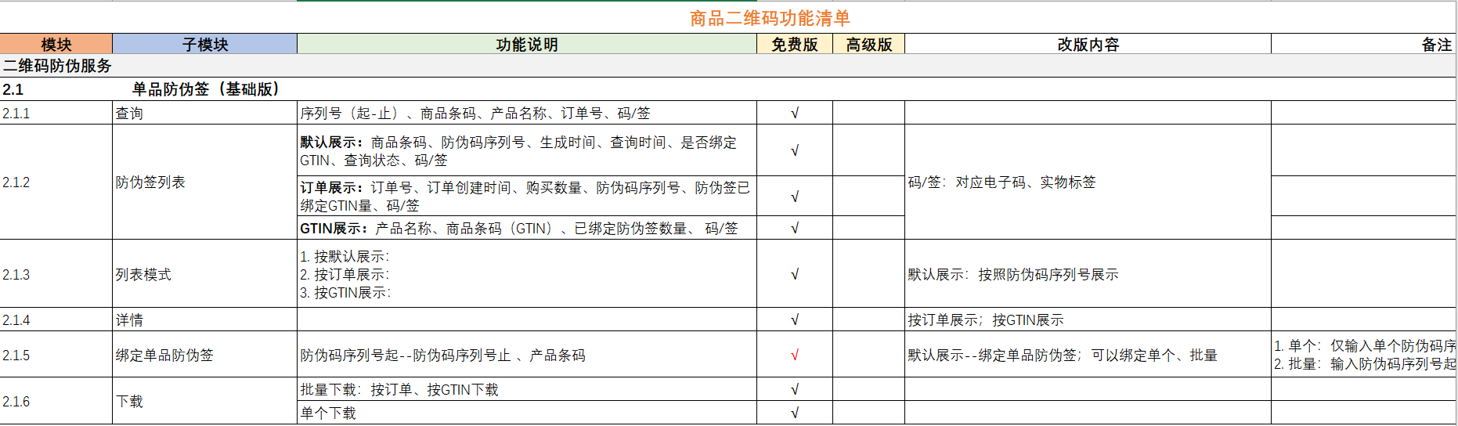
单品防伪签(基础版）—企业端
Notes:
不需要删除

Slide 60
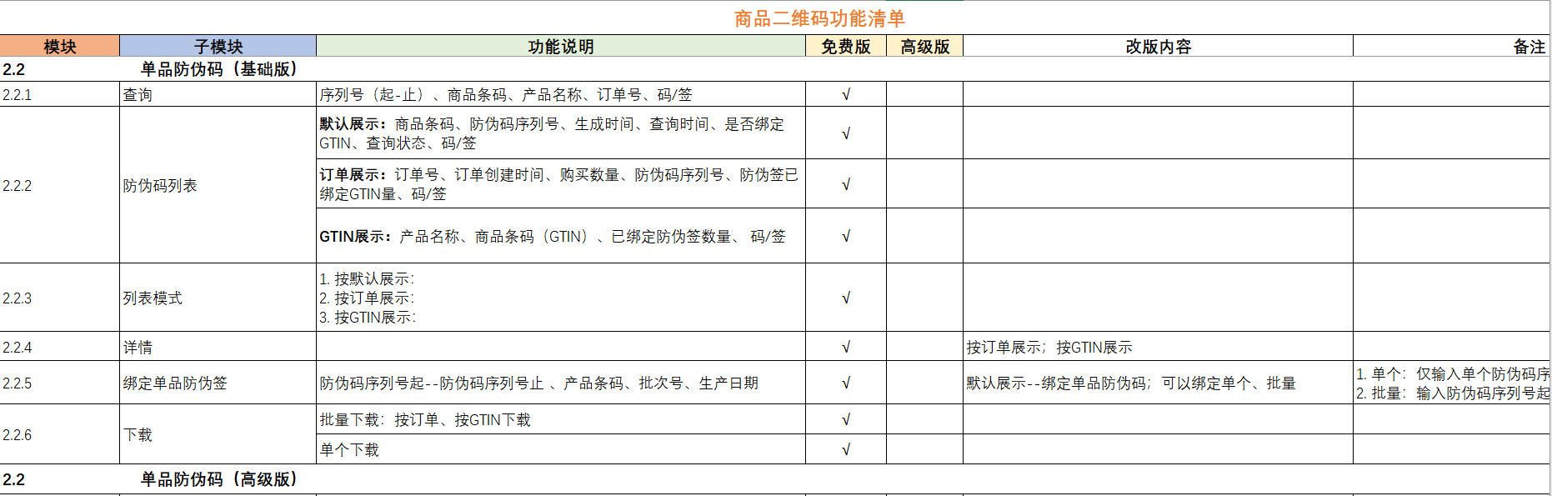
单品防伪码(基础版）—企业端

Slide 61
单品防伪签—企业端
高级版
Notes:
1.

Slide 62
单品防伪签（高级版）—企业端
单个绑定
不绑
购买成功
单品防伪码
默认展示
显示企业门户
绑定GTIN
绑定成功
显示
商品详情
绑
批量绑定
购买成功
单品防伪码
默认展示
显示企业门户
批量绑定GTIN
序列号（起止））
填写GTIN
显示
商品详情
单品防伪签扫码展示内容规则：
默认--企业门户
用户购买成功的单品防伪签默认是可直接使用的
扫码展示内容：企业门户首页
绑定GTIN—商品详情
用户将防伪签绑定GTIN后 ，扫码展示内容：商品详情
单个绑定、批量绑定规则：
单个绑定
针对单个防伪签绑定GTIN操作
批量绑定
通过输入GTIN及防伪签（码）序列号起--止，批量绑定GTIN 操作
Notes:
1. 高级版防伪签，购买成功默认全部激活

Slide 63
单品防伪签（高级版）—企业端
防伪码下载流程
下载：标准二维码
单品防伪码
下载
是否已绑GTIN
已绑定
未绑定
下载：小程序二维码
防伪码下载规则：
防伪码下载格式取决于用户下载之前，是否已经绑定GTIN
已绑定GTIN
用户下载前，已经绑定GTIN，则下载标准格式的商品二维码
未绑定GTIN
用户下载前，未绑定GTIN，则下载为小程序格式的二维码
Notes:
1. 高级版防伪签，购买成功默认全部激活

Slide 64
单品防伪签（高级版）—企业端
默认展示--字段及样例展示
* 提示：防伪码序列号与用户收到实体标签序列号一定要保持相同。
单品防伪签前导
单品防伪签介绍
单品防伪签说明
默认展示
按订单展示
按GTIN展示
批量修改防伪签信息
绑定单品防伪签
 | 预览 | 商品条码 | 防伪码序列号 | 批次号 | 生产日期 | 生成时间 | 查询时间 | 查询状态 | 是否绑定GTIN | 码/签 | 操作 | 下载
高级版 |  |  | 防伪签序列号 |  |  |  |  |  | 未绑定 | 实物标签 | 编辑 | 下载
* 提示：购买成功的防伪签可直接使用，扫码展示“企业门户”；如您需要扫码展示商品详情信息，请先在防伪签上绑定对应的商品条码（GTIN）
单品防伪签 规则
高级版防伪签，购买成功后，用户可直接使用，扫码展示内容为企业门户
如用户需要展示商品详情页内容，则需要通过“绑定条码”，绑定成功后，扫码显示商品详情页
Notes:
高级版防伪签，购买成功默认全部激活
展示模板：去掉，直接提示用户绑定GTIN显示详情信息（图例）；无GTIN显示企业门户（图例）

Slide 65
按订单展示--字段及样例展示
单品防伪签前导
单品防伪签介绍
单品防伪签说明
默认展示
按订单展示
按GTIN展示
 | 订单号 | 订单创建时间 | 购买数量 | 防伪码序列号 | 防伪签已绑定GTIN量 | 码/签 | 操作 |  | 下载
高级版 |  |  | 单笔订单 购买总量 | 已购买防伪签序列号 起-止 | 防伪签已绑定GTIN的数量 | 实物标签 | 详情 | 批量绑定GTIN | 下载
按GTIN展示--字段及样例展示
默认（GTIN展示）：数据来源是用户已激活的二维码列表
单品防伪签前导
单品防伪签介绍
单品防伪签说明
默认展示
按订单展示
按GTIN展示
 | 产品名称 | 商品条码（GTIN） | 已绑定防伪签数量 | 码/签 | 操作 |  | 下载
高级版 |  |  |  | 实物标签 | 详情 | 绑定单品防伪签 | 下载

Slide 66
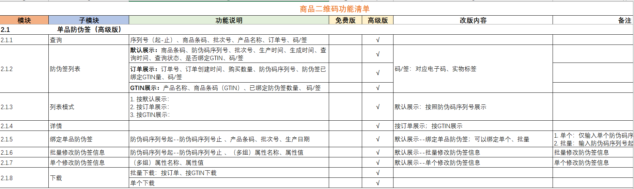
单品防伪签（高级版）—企业端

Slide 67
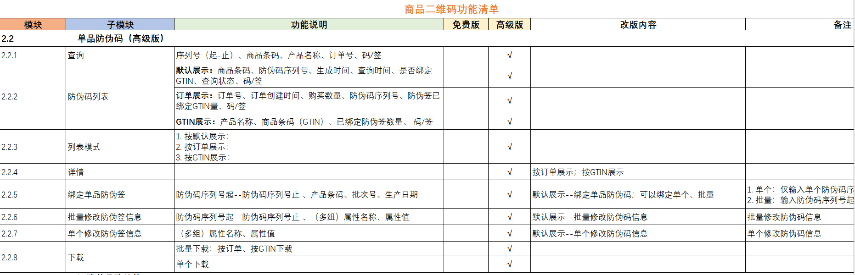
单品防伪码（高级版）—企业端

Slide 68
标签商城
单品防伪码、单品防伪签、自定义标签等
单品防伪签（免费版、高级版）
单品防伪码（免费版、高级版）
自定义标签（暂不开发）
Notes:
1. 用户如何生成一千万

Slide 69
标签商城
单品防伪码（基础版、高级版）
Notes:
1. 用户如何生成一千万

Slide 70
防伪服务订单—普票、专票
整理修改日期：2022.06.24
修改发票：当日建立发票信息，在当日20:00之前可以修改，20:00后，修改发票操作无法点击；
目前发票同步推送时间：次日凌晨2点。
一、普票
二、专票
默认发票信息均为普票；
发票信息：发票抬头、纳税人识别号、收票人邮箱
发票金额低于5000元，如需专票，可以通过联系当地分中心进行申请专票。
发票信息：发票抬头、纳税人识别号、企业注册地址、企业注册电话、开户银行、银行账号；收票人姓名、收票人手机、收票人地址;
用户订单金额大于5000元，提供企业可以申请“增值税发票”入口;
用户订单金额大于5000元，用户可以选择开具普通发票或增值税发票；

Slide 71
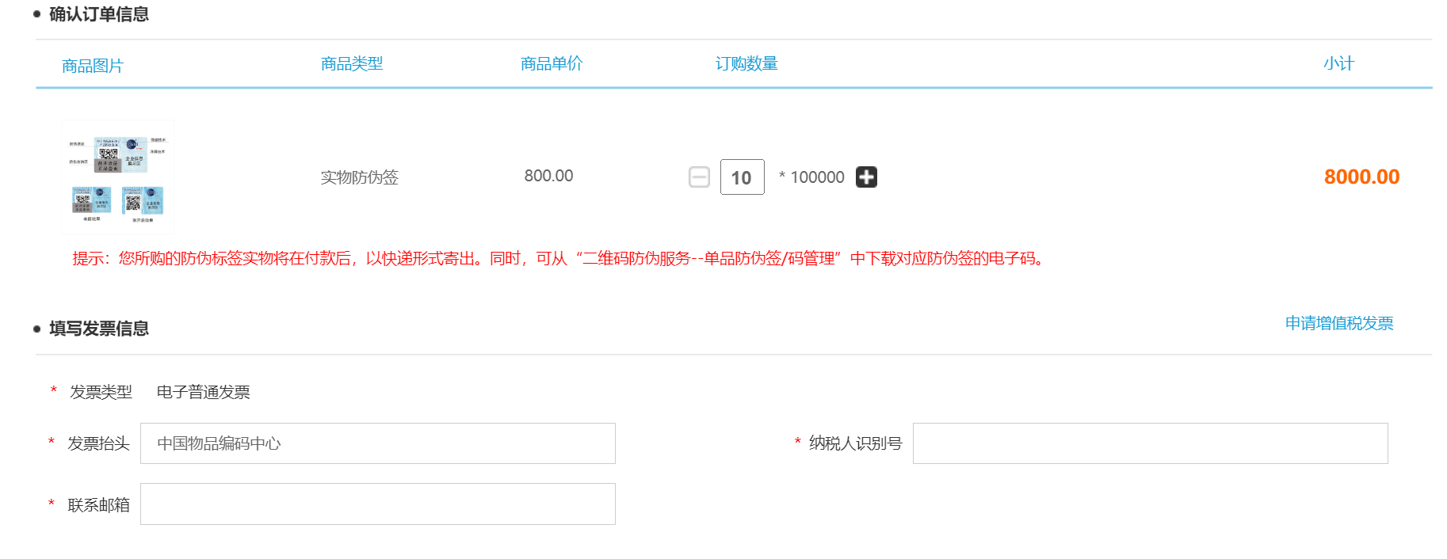
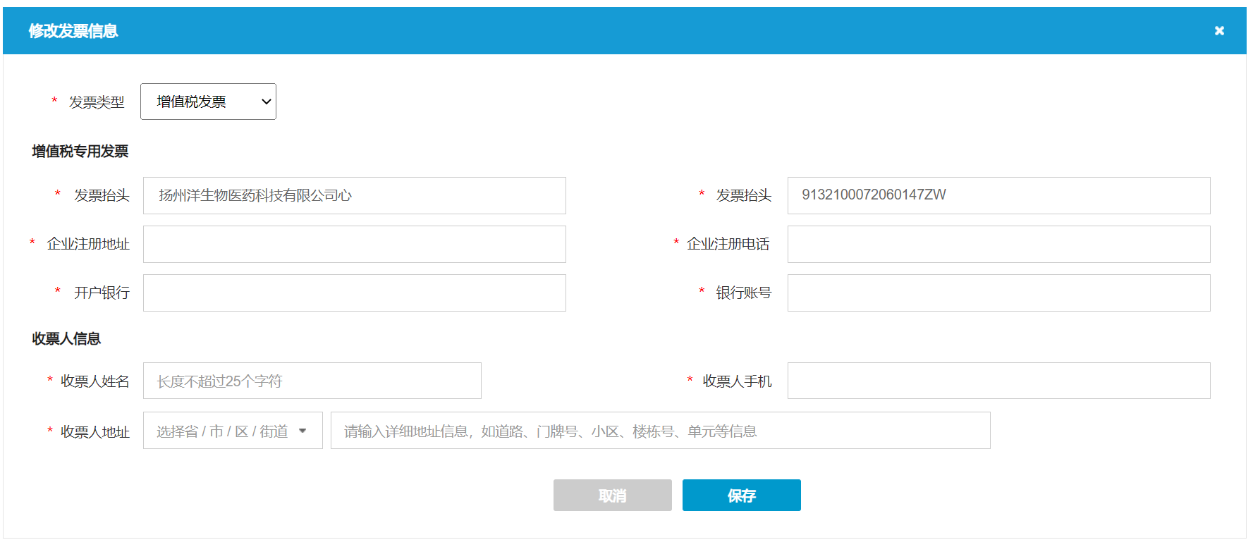

Slide 72
单品防伪码购买
用户下单--单品防伪码购买流程
填写订购信息
订单确认
订单支付
支付
购买成功
防伪码购买
订单确认
支付成功
支付失败
订单中心（V4）
分中心下单--单品防伪码购买流程
订单中心（V4）
创建防伪码
购买订单
填写订购信息
订单确认
订单支付
支付
支付成功
购买成功
支付失败
订单中心（V4）

Slide 73
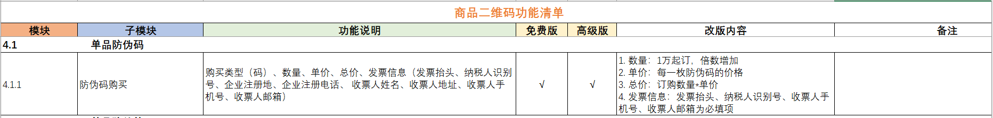
单品防伪码购买
单品防伪码--订购信息字段内容
购买信息 |  |  | 发票信息
*购买类型 | *购买数量 | 单价 | *发票抬头 | *纳税人识别号 | 企业注册地址 | 企业注册电话 | 收票人姓名 | 收票人地址 | *收票人手机号 | *收票人邮箱
单品防伪码 | 1万起订 按倍数增加 | 防伪签 每一枚单价

Slide 74
标签商城
单品防伪签（免费版、高级版）
Notes:
1. 用户如何生成一千万

Slide 75
单品防伪签购买
用户下单--单品防伪签购买流程
填写订购信息
订单确认
订单支付
支付
购买成功
防伪签购买
订单确认
支付成功
支付失败
订单中心（V4）
分中心下单--单品防伪码购买流程
订单中心（V4）
创建防伪签
购买订单
填写订购信息
订单确认
订单支付
支付
支付成功
购买成功
支付失败
订单中心（V4）

Slide 76
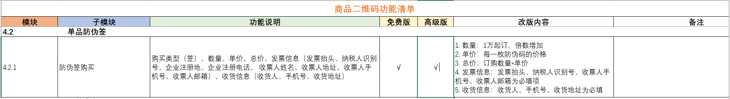
单品防伪签购买
单品防伪签--订购信息字段内容
购买信息 |  |  | 发票信息 |  |  |  |  |  |  |  | 收货信息
*购买类型 | *购买数量 | 单价 | *发票抬头 | *纳税人识别号 | 企业注册地址 | 企业注册电话 | 收票人姓名 | 收票人地址 | *收票人手机号 | *收票人邮箱 | *收货人 | *手机号 | *收货地址
单品防伪码 | 1万起订 按倍数增加 | 防伪签 每一枚单价

Slide 77
标签商城
V4 订单--订单详情
Notes:
1. 用户如何生成一千万

Slide 78
订单中心—增加详情页展示
订单中心V4—订单详情
1）显示发货状态
2）发货后，显示：物流订单号，可点击，跳转到百度查询
订单中心（V4）
订单详情
查看物流订单号
单品防伪签订单—订单详情字段
序号 | 订单号 | 订单创建时间 | 购买总量 | 包装 | 防伪签序列号 | 发货状态 | 物流单号
 |  |  | 200000 | 20包 | 收货防伪签序列号起--止 | 待发货 已发货 | 物流订单号 物流订单号
单品防伪码订单—订单详情字段
序号 | 订单号 | 订单创建时间 | 购买总量 | 包装 | 序列号 | 发货状态 | 物流单号
 |  |  | 200000 | / | 防伪序列号起--止 | / | /
Notes:
包不增加任何含义，仅作为计数统计使用

Slide 79
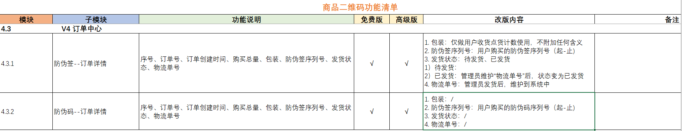
Notes:
增加：企业绑定名片管理，可以解绑、编辑名片信息（先绑定、在修改）

Slide 80
企业宣传管理
企业对外新闻发布、宣传海报、证照等
企业证照管理
商品目录管理
企业新闻管理
企业海报管理
Notes:
增加：企业绑定名片管理，可以解绑、编辑名片信息（先绑定、在修改）

Slide 81
企业宣传管理
企业对外新闻发布、宣传海报、证照等
企业证照管理
Notes:
1.

Slide 82
证照管理
证照管理--默认分组上传证照
证照名称
证照上传
默认分组
添加证照
保存
证照关联商品目录
证照预览
证照管理—添加自定义分组
添加证照分组
分组名称
保存
分组描述
证照管理—自定义分组上传证照
证照名称
证照上传
自定义分组
添加证照
保存
证照关联商品目录
证照预览
Notes:
1. 证照下载需要授权吗？

Slide 83
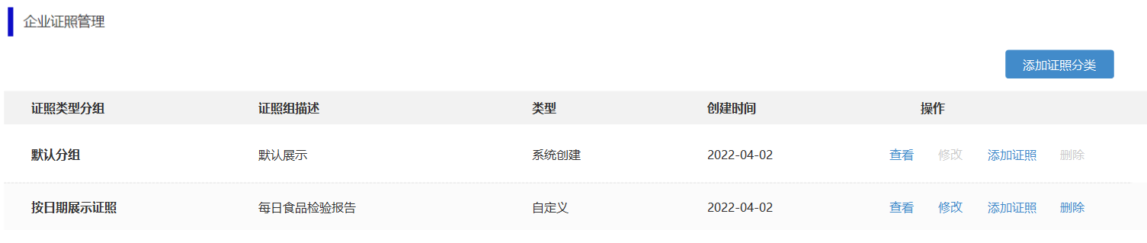
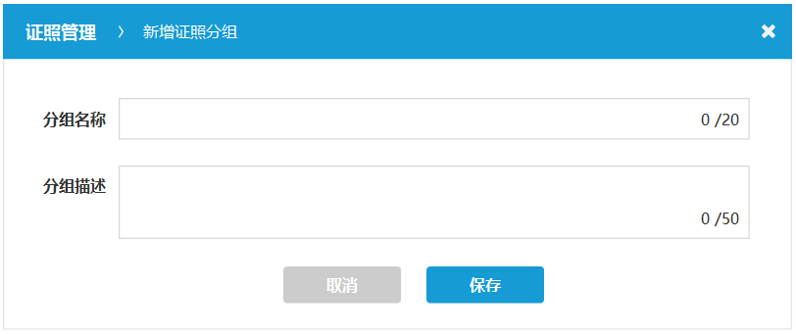

企业证照管理—证照组列表
证照类型分组 | 证照分组描述 | 创建时间 | 类型 | 操作
分组名称 | 证照分组描述 | 分组创建时间 | 系统创建 自定义 | 查看 查看 | 修改 修改 | 添加证照 添加证照 | 删除 删除
Notes:
增加：企业绑定名片管理，可以解绑、编辑名片信息（先绑定、在修改）

Slide 84
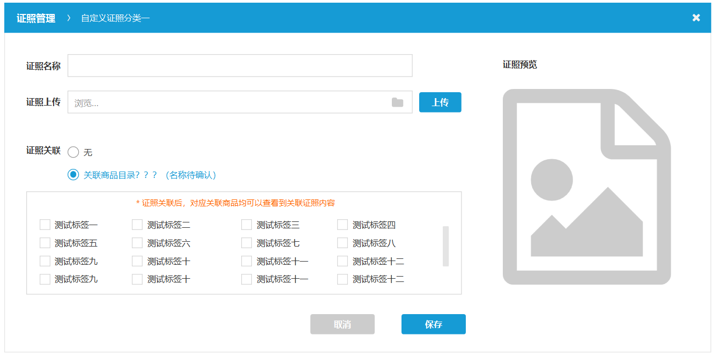
企业证照管理—添加证照
Notes:
默认全部展示

Slide 85
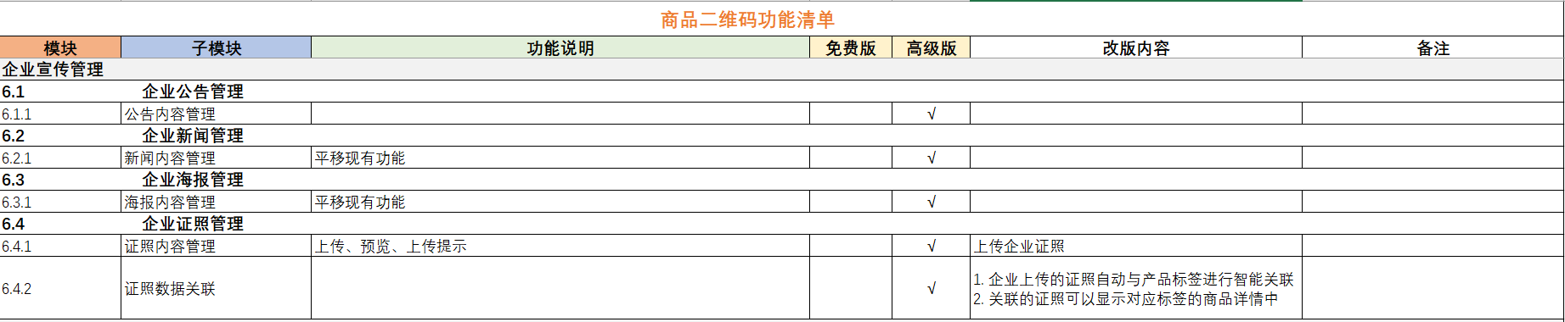

Slide 86
企业小程序管理
企业小程序维护和使用
企业订阅服务
企业名片管理
Notes:
增加：企业绑定名片管理，可以解绑、编辑名片信息（先绑定、在修改）

Slide 87
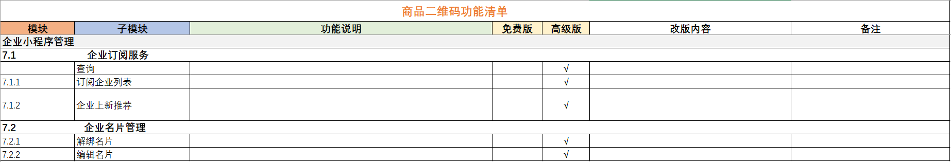

Slide 88
企业英文版
非国内IP扫码时，展示商品信息为英文版
Notes:
增加：企业绑定名片管理，可以解绑、编辑名片信息（先绑定、在修改）

Slide 89
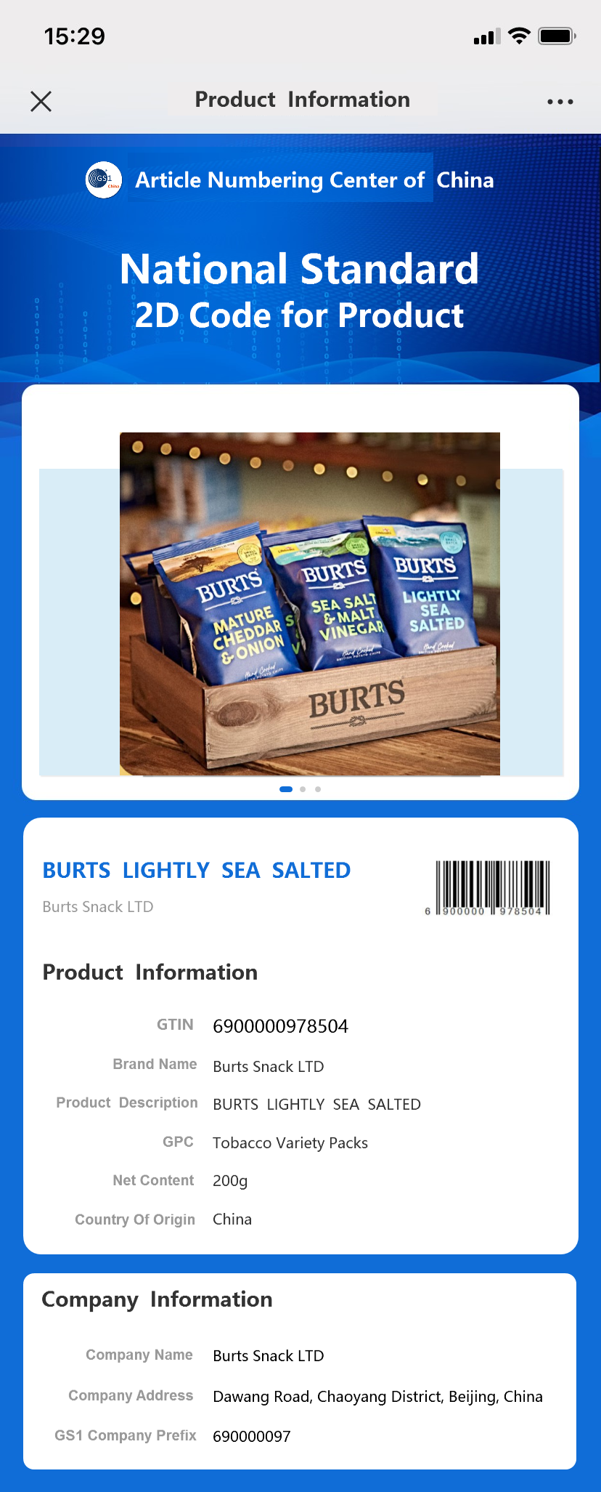
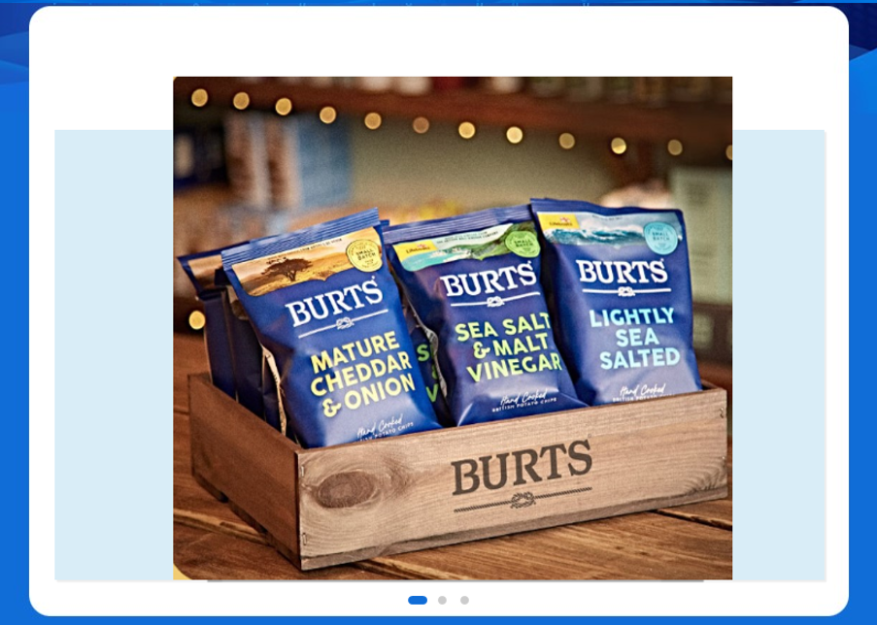
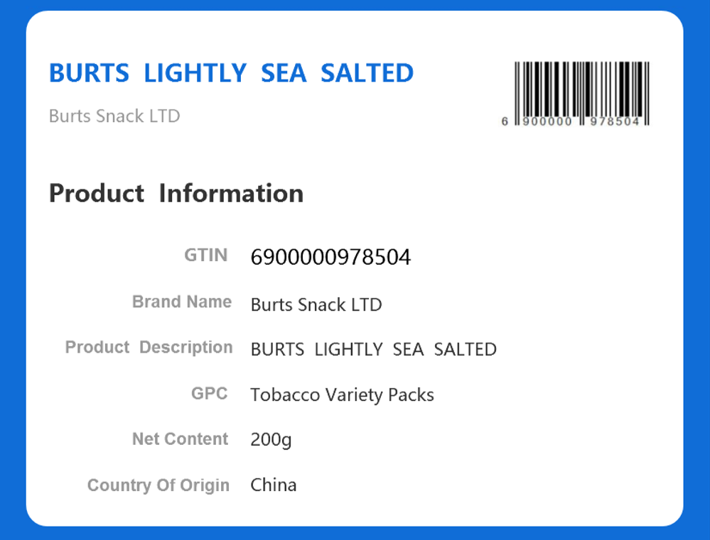
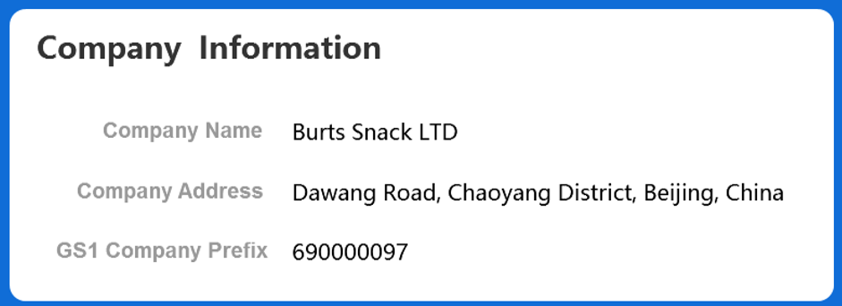
图片：高级版用户维护的商品信息中的图片
商品名称片
企业名称
高级版用户在后台维护的”编辑--英文版--商品信息“
GPC：显示第四级分类及分类数字代码；
原产国/地：Country Or Region Of Origin
高级版用户在后台维护的”编辑--英文版--企业信息“
Company Address（企业地址）：企业注册地址；
GS1 Company Prefix（厂商识别代码）：当前商品的厂商识别代码前缀。

Slide 90
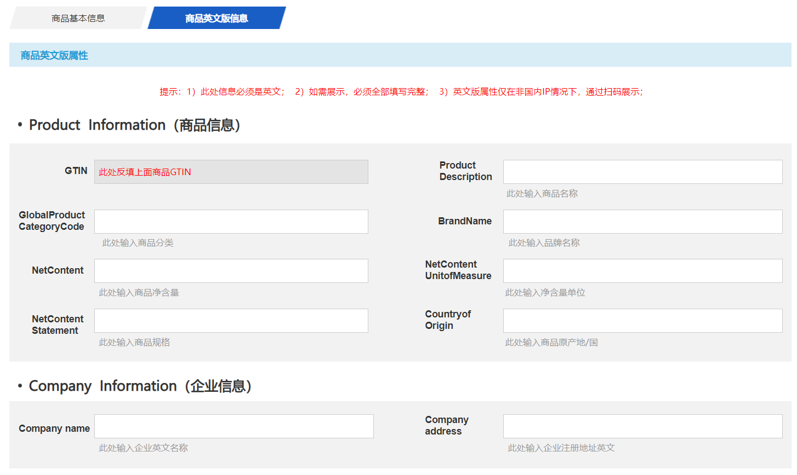
GPC和净含量等，用户选择中文内容，然后通过码表反填英文信息即可
企业名称、企业注册地址英文：均以用户维护为准。
Company Information（企业信息）：用户维护了第一条商品英文数据--企业信息后，后续商品信息英文版的企业信息均为反填第一条数据即可。

Slide 91
2022.09.27 项目进度
每周项目进度汇总
需求进度
开发进度
页面设计
测试进度
Notes:
增加：企业绑定名片管理，可以解绑、编辑名片信息（先绑定、在修改）

Slide 92
模块名称 | 1. 商品二维码 | 2. 二维码防伪服务 | 3.统计与分析 | 4.企业门户管理 | 5. 企业微运营 | 6.二维码美化 | 7. 单品二维码应用 | 8. 外围设备集成
需求进度 |  |  | 未开始
页面设计
开发进度
测试进度
Notes:
增加：企业绑定名片管理，可以解绑、编辑名片信息（先绑定、在修改）

Slide 93
1. 商品二维码
流程 | 1. 二维码激活--基础版 | 2. 二维码激活--高级版 | 3.二维码编辑
原型页面 | 1. 未激活 2. 已激活 | 1. 未激活 2. 已激活 | 编辑页 （商品名称、商品基本信息、商品扩展信息；英文版）
需求进度 |  |  | 编辑页调整中
页面设计 |  |  | 未开始
开发进度
测试进度
Notes:
增加：企业绑定名片管理，可以解绑、编辑名片信息（先绑定、在修改）

Slide 94
2. 二维码防伪服务
流程 | 1. 防伪签订购 | 2. 防伪码订购 | 3.单品防伪签管理 （基础版） | 4. 单品防伪码管理 （基础版） | 5. 单品防伪签管理 （高级版） | 6. 单品防伪码管理 （高级版） | 7. 订单管理
原型页面 | 订购页 下单页 收货地址 新增/修改 设置默认 删除地址 支付页 发票信息 普票维护 专票维护 修改发票 | 订购页 下单页 支付页 发票信息 普票维护 专票维护 修改发票 | 默认-序列号展示 未绑定GTIN 已绑定GTIN 批量绑定防伪签 下载 按订单展示 未绑定GTIN 已绑定GTIN 批量绑定防伪签 详情 下载 按GTIN展示 未绑定GTIN 已绑定GTIN 批量绑定防伪签 详情 下载 | 默认-序列号展示 未绑定GTIN 已绑定GTIN 批量绑定防伪码 下载 按订单展示 未绑定GTIN 已绑定GTIN 批量绑定防伪码 详情 下载 按GTIN展示 未绑定GTIN 已绑定GTIN 批量绑定防伪码 详情 下载 | 默认-序列号展示 未绑定GTIN 已绑定GTIN 批量绑定防伪签 批量修改防伪签 自定义属性 下载查询结果 按订单展示 未绑定GTIN 已绑定GTIN 批量绑定防伪签 详情 按订单下载 下载查询结果 按GTIN展示 未绑定GTIN 已绑定GTIN 批量绑定防伪签 详情 下载查询结果 按GTIN下载 | 默认-序列号展示 未绑定GTIN 已绑定GTIN 批量绑定防伪码 批量修改防伪码 自定义属性 下载查询结果 按订单展示 未绑定GTIN 已绑定GTIN 批量绑定防伪码 详情 按订单下载 下载查询结果 按GTIN展示 未绑定GTIN 已绑定GTIN 批量绑定防伪码 详情 下载查询结果 按GTIN下载 3-1 GTIN展示有Q和M 查询Q或M 详情 批量绑定防伪码 按GTIN下载 | 1. 查看详情 未付款 已发货 未发货 下载发票 在线支付 修改发票 删除订单
Notes:
增加：企业绑定名片管理，可以解绑、编辑名片信息（先绑定、在修改）

Slide 95
2. 二维码防伪服务
流程 | 8. 管理员
原型页面 | V4订单管理 企业信息 查看详情 订单未付款 订单已发货 订单未发货 发货信息 下载发票 在线支付 修改发票 创建订单 低于5000 高于5000 删除订单 备注
需求进度
页面设计
开发进度
测试进度
Notes:
增加：企业绑定名片管理，可以解绑、编辑名片信息（先绑定、在修改）

Slide 96
3. 企业门户管理
流程 | 1. 企业二维码配置 | 2. 企业公众号关联 | 3. 商品目录管理
原型页面 | 1. 新用户配置页 （宣传图片、宣传视频、企业信息、修改地图） | 企业公众号关联 （微信公众号与二维码集成设置；企业微信公众号二维码图片） | 商品目录管理页 目录标签编辑页 热销等标识配置
需求进度
页面设计
开发进度
测试进度
Notes:
增加：企业绑定名片管理，可以解绑、编辑名片信息（先绑定、在修改）

Slide 97
4. 企业宣传管理
流程 | 1. 企业证照管理 | 2. 企业公告管理 | 3. 企业新闻管理 | 4. 企业海报管理
原型页面 | 1. 证照管理页 2. 证照列表 添加证照 编辑证照 删除证照 3. 自定义分组 添加证照分组 删除证照分组 添加证照 4. 小程序展示 小程序模块 列表展示页 图片展示页 详情预览页 | 公告管理页 创建/修改公告页
需求进度
页面设计
开发进度
测试进度
Notes:
增加：企业绑定名片管理，可以解绑、编辑名片信息（先绑定、在修改）

Slide 98
5. 企业在线运营
流程 | 1. 扫码导购 | 2. 订阅推送 | 3. 小程序名片
原型页面 | 1.
需求进度
页面设计
开发进度
测试进度
Notes:
增加：企业绑定名片管理，可以解绑、编辑名片信息（先绑定、在修改）

Slide 99
6. 单品二维码应用
流程 | 1. 单品二维码 | 2. 批次二维码
原型页面 | 1. | 创建批次二维码 编辑批次二维码 新增码包功能
需求进度
页面设计
开发进度
测试进度
Notes:
增加：企业绑定名片管理，可以解绑、编辑名片信息（先绑定、在修改）

Slide 100
7. 二维码配置
流程 | 1.二维码美化
原型页面 | 1.
需求进度
页面设计
开发进度
测试进度
Notes:
增加：企业绑定名片管理，可以解绑、编辑名片信息（先绑定、在修改）

Slide 101
8. 二维码过渡页
流程 | 1.商品二维码首页 | 2. 开通高级版流程页 | 3.
原型页面 | 1.商品二维码首页 | 开通页 流程页 付费页
需求进度 | 未开始 | 未开始
页面设计
开发进度
测试进度
Notes:
增加：企业绑定名片管理，可以解绑、编辑名片信息（先绑定、在修改）

Slide 102
2
企业门户首页
1
4
否
是否绑定GTIN
绑定GTIN96001
二维码序列号01
是
GTIN96001
详情页
3
高级版--防伪码绑定规则
用户操作：未绑定GTIN：二维码序列号01，未绑定GTIN ，用户扫码显示：企业门户首页。流程1-2；
用户操作：未绑定GTIN--再绑定GTIN：二维码序列号01，未绑定GTIN，用户已经下载二维码并使用，防伪码001 。用户后续补充绑定GTIN，则用户新生成的防伪码002，与原防伪码001扫码均显示GTIN详情页。流程1-2-4-3

